Slide 2
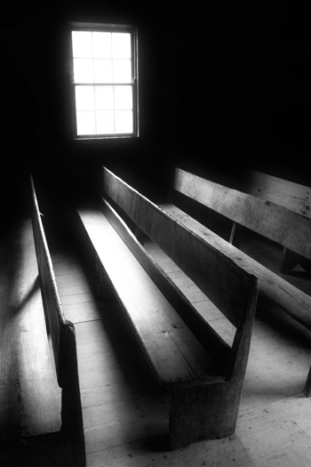
Почему люди уходят из церкви?
Работа с людьми, оставившими церковь
(Часть I)

Slide 3
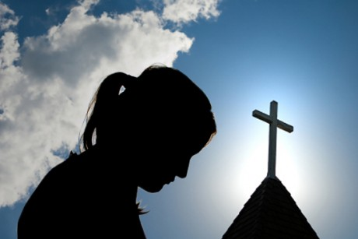
С чего начать?
Работа с людьми, оставившими церковь

Slide 4
Начать с причин
Прежде чем начать работать с людьми, оставившими церковь, нужно как следует разобраться в причинах.
Почему человек перестал посещать богослужения? Что побудило его уйти из церкви? Из-за чего он охладел в вере?

Slide 5
Начать с причин
Может люди уходят из церкви, потому что все дело в них самих? В их сомнениях, обидах, проблемах?
А может все дело в самой церкви? В формальных богослужениях, в не здоровой атмосфере?

Slide 6
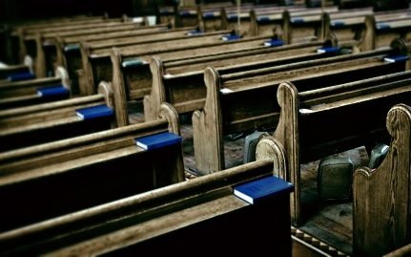
Почему, на ваш взгляд, люди уходят из церкви?
Практическое задание: обсуждение в группах

Slide 7
Причины
Работа с людьми, оставившими церковь

Slide 8
Причины
Рене Санд считает, что
«Отступничество – это скорее социологическая, чем теологическая проблема. Только 2% из тех, кто уходит из Церкви, больше не верят в ее учение».

Slide 9
Причины
«Остальные 98% уходят потому, что у них возникают осложнения в области личностных взаимоотношений…».
Рассмотрим подробно возможные причины ухода людей из церкви.

Slide 10
Причина 1
Возникший и неразрешенный конфликт с кем-то из верующих.
Разногласия, ссоры, обиды, непрощение и не умение наладить здоровые отношения приводят к тому, что человек уходит из церкви, не желая иметь с верующими ничего общего. Это довольно таки распространенная причина.

Slide 11
Причина 2
Нравственное падение и жизнь в грехе.
Боясь огласки, осуждения и испытывая чувство вины, человек может покинуть братство, считая себя не достойным. Либо морально пасть настолько, что не будет испытывать нужду в Боге.

Slide 12
Причина 3
Сильное влияние и давление со стороны неверующих членов семьи.
Не выдерживая продолжительного сильного давления родственников человек перестает посещать церковь. Также сильное влияние на человека могут оказывать традиции и устои.

Slide 13
Причина 4
Отсутствие близких друзей в общине.
Если человек будет одинок в общине, то со временем он может оставить церковь. Человеку нужен не только Бог, но и заинтересованные в нем люди.

Slide 14
Причина 5
Разочарование и кризис веры.
Разочарование наступает в связи с завышенными ожиданиями и несбывшимися надеждами. В такие минуты человек может разочароваться в Боге, в верующих, в самом себе.

Slide 15
Причина 6
Несогласие с вероучением церкви, ересь и заблуждения.
Сомнения в истинности учения церкви, неспособность различить заблуждения, а также пленение ума ересью могут подтолкнуть верующего человека уйти из церкви.

Slide 16
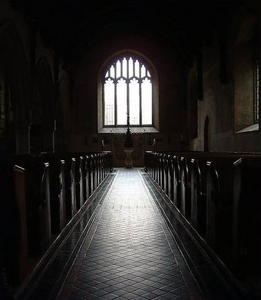
Не новая проблема
Работа с людьми, оставившими церковь

Slide 17
Не новая проблема
То, что люди оставляют церковь, вовсе не современная проблема. Люди во все времена оставляли церковь по разным причинам.
Даже в ранней христианской церкви были случаи, когда люди оставляли общину.

Slide 18
Не новая проблема
«Не будем оставлять собрания своего, как есть у некоторых обычай…» (Евреям 10:25).
«Ибо Димас оставил меня, возлюбив нынешний век, и пошел в Фессалонику…» (2 Тимофею 4:10).

Slide 19
Не новая проблема
Причины ухода людей из церкви можно условно разделить на две:
А) по вине самого человека (уход по личным соображениям);
Б) по вине самой церкви (отдельных верующих, пастора).

Slide 20
Не новая проблема
Если причина ухода из церкви кроется в самом человеке, а мы сделали со своей стороны все возможное, то это не должно нас так сильно тревожить. Это выбор и решение самого человека.

Slide 21
Не новая проблема
Однако серьезным поводом для беспокойства должны стать нездоровая атмосфера и существующие проблемы в церкви из-за которых люди уходят!

